Slide 1
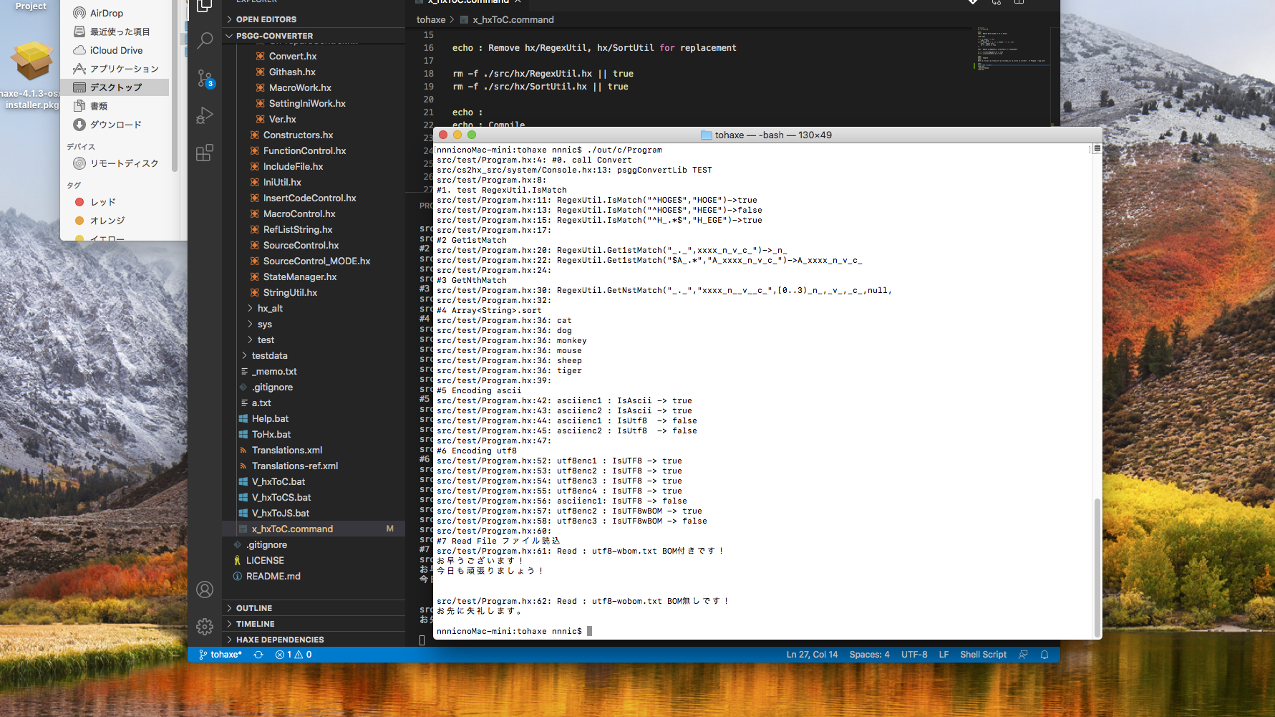
ＭＡＣで実行！

Slide 2
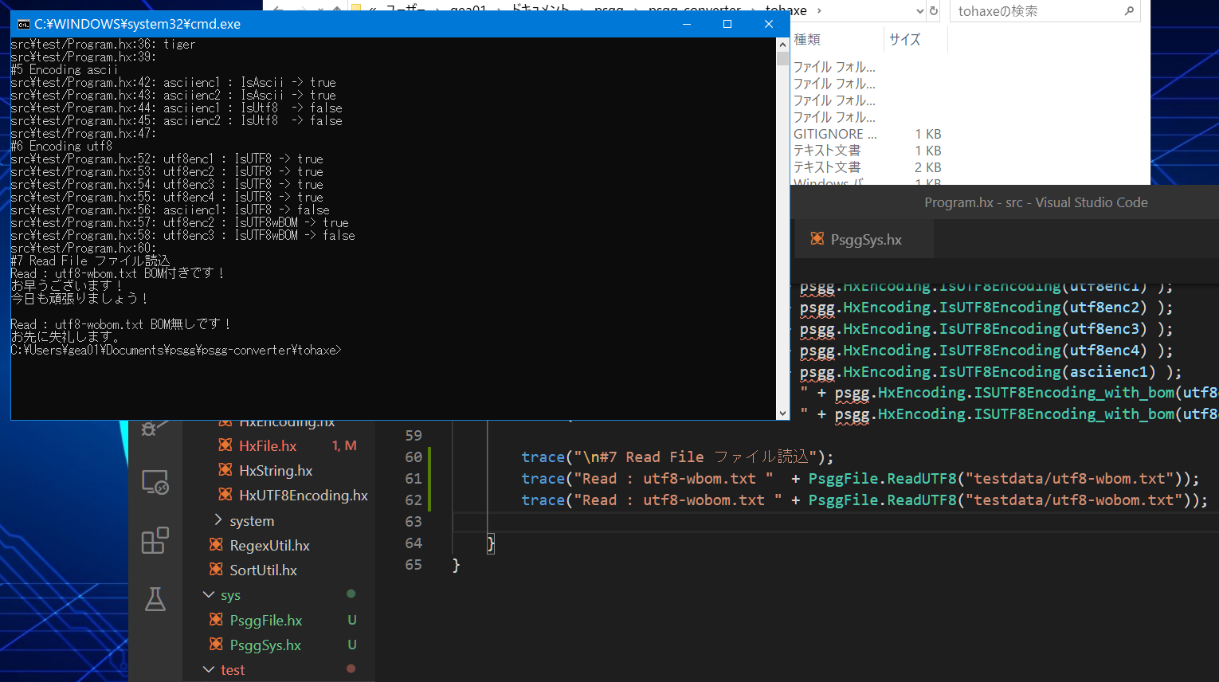
Windowsで実行！

Slide 3
